Slide 1
SI Screen elisa
Innsbruck, 11.04.2011
Katja Popp

Slide 2
Agenda
Projektkern
Konsortium
Status
Endnutzerintegration
Erfahrungen im AAL JP

Slide 3
Kernkonzept
Vision
“We create a new economically, socially and culturally sustainable social interaction tool that enables elderly people to easily stay or get in touch with existing and new people of interest and which helps to find and participate in accessible local activity, health and wellbeing offers.”
Integration unterschiedlicher Koordinations- und Kommunikationsservices des „Social Web“ in einer nutzerorientiertes Tool
Einbindung lokaler Angebote und Services
Unterstützung und Motivation zu mehr sozialer und körperlicher Aktivität

Slide 4
Kernziele
Support bei der Identifizierung lokaler Angebote
Stimulation zu mehr sozialer Interaktion (real life und virtuell)
Einfacher Zugang zu webbasierter Kommunikation und Interaktion
Plattform für die Integration nutzerrelevanter Services (z.B. Home Automation, Telecare und andere Gesundheits- und Freizeitorientierten Dienstleistungen und Angebote)
Einfache, motivierende und intuitive Bedienbarkeit
Filter für relevante Information
Attraktives und universales Design
→ Verbesserung der Lebensqualität durch vermehrte soziale Interaktion und Unterstützung der Unabhängigkeit

Slide 6
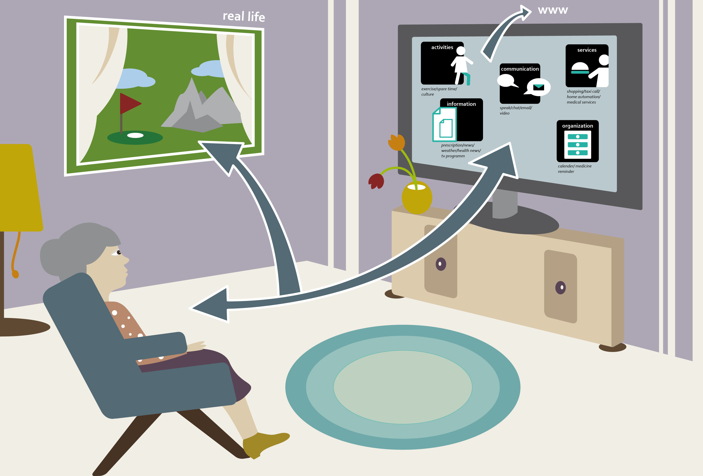

Slide 7
Das Konsortium

Slide 8
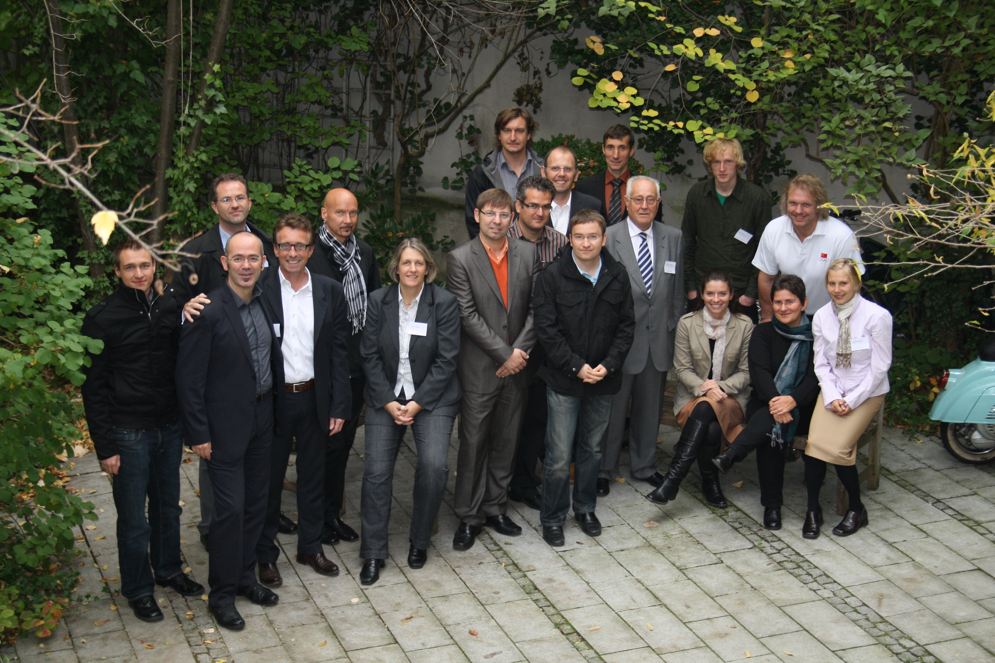

Slide 9
THE ELISA PROJECT OVERVIEW
Project Overview// 08.04.2011//
Analysis, Understanding, Preparation
Action Towards Concrete Product
Target Vision
Concept Elaboration
Embedding/Contextualization
Concept Optimization
Core Functions
Product Development
Preparation of Introduction
M0
M1
1.1
M2
M3
3.1
M4
M5
M6
Kick Off
13.10.2010
Concept Finding
28.04.2011
End User Testing (iterative)
Y E A R 1
Y E A R 2
Y E A R 3
1
2
3
4
5
6
7
8
9
10
11
12
13
14
15
16
17
18
19
20
21
22
23
24
25
26
27
28
29
30
31
●M0: Kick Off 13.10.10 (Consortium Agreement)
●M3: Finished Overall Concept & Prototype 2 (Project Progress Report, Market Analysis, Business Model & Value Chain, Health and Wellbeing related Offers, Specifications, Application Prototypes, Validation Report)
M 3.1.: 1.5.12: , Business Model & Value Chain, IPR
●M6: Evaluated and Optimized Product & Services, Project End (Project Progress Report, Marketing and PR Plans, Market Introduction Strategy, Validation Report)
●M1: 30.04.11 Finish Preparatory Work (Kick Off Minutes, Market Analysis,, Project Website, End-User Requirements, Usability Study, Social network analysis, Social Interaction Study
M 1.1 15.7.11: Health and Wellbeing related Offers, Stakeholderanalysis
●M4: Prototype 3, Mock Up, Service Integration (IPR, Usability Study, Specifications, Hardware Platform Prototypes, Validation Report)
●M2: Business Plan & Prototype 1 (Business Plan, Specifications, Hardware Platform Prototypes, Application Scenarios, Test & Evaluation Specifications
●M5: Prototype & Services ready for Field Tests (Project Progress Report, Usability Study, Validation Report)

Slide 10
THE ELISA PROJECT End User Integration
Project Overview// 05.11.2010//
Analysis, Understanding, Preparation
Action Towards Concrete Product
Pre Studies & Analysis
Strategic Definition & Test Design
Embedding/Contextualization
Concept Definition & First Validation (2)
First Focus Groups (1)
Product Development & Design Solution (3,4,5)
Preparation of Introduction
M0
M1
M2
M3
M4
M5
M6
Kick Off
13.10.2010
Concept Finding
28.04.2011
End User Testing (iterative)
Y E A R 1
Y E A R 2
Y E A R 3
1
2
3
4
5
6
7
8
9
10
11
12
13
14
15
16
17
18
19
20
21
22
23
24
25
26
27
28
29
30
31
●Focus Groups 1 (First knowledge gain of users, life styles and habits, use scenarios, motivations, barriers, use interests, poll analysis)
●Technological Screening (Survey of existing and upcoming hardware devices, technological trends, and Web 2.0 services, and their potentials and constraints)
●Strategic Definition & Test Design (Focus Groups and ongoing questionnaire to obtain general view and clusters of users represented by our Personas, context mapping)
●First Prototype (Creation of a very first prototype as a proof-of-concept, and serving as a base for the end user integration)
●Concept Definition & First Validation 1 (Validation of first concepts and the desired services to be included, pictures, sketches, images or first GUI, story board)
●System Architecture Definition (Extensive planning of a foundational, extensible, flexible, and maintainable system)
●Product Development & Design Solution (iteration 3: month 17 testing of of several prototypes for usability and emotional aspects Iteration 4 month 22 testing of final functional system in the lab, iteration 5: month 26 testing of system in living environment)
●Product Development (Implementing the required features as identified by the end user tests, optimization and setup in lab and living environments)

Slide 11
Methodik

Slide 12
Endnutzerintegration
Warum?
Erhöhung der Akzeptanz- und Erfolgswahrscheinlichkeit
Enges Verhältnis sichert schnelles und nutzerrelevantes Feedback
Bedürfnisse und Anforderungen werden noch vor der Konzeptentwicklung untersucht und eingebunden
Horizontöffnung und Abbau von Vorurteilen des Projektteams
Öffnung erster Maßnahme im Sinne des CRM
Wie?
Parallelität in Spanien und Deutschland
Konstante Super User Integration
Quantitative Analysen: Online + Interviews
Qualitative Analysen: Focus Groups nach Typenklassifizierung, Story Telling, User Context Mapping etc.

Slide 13
Typologienansatz

Slide 14
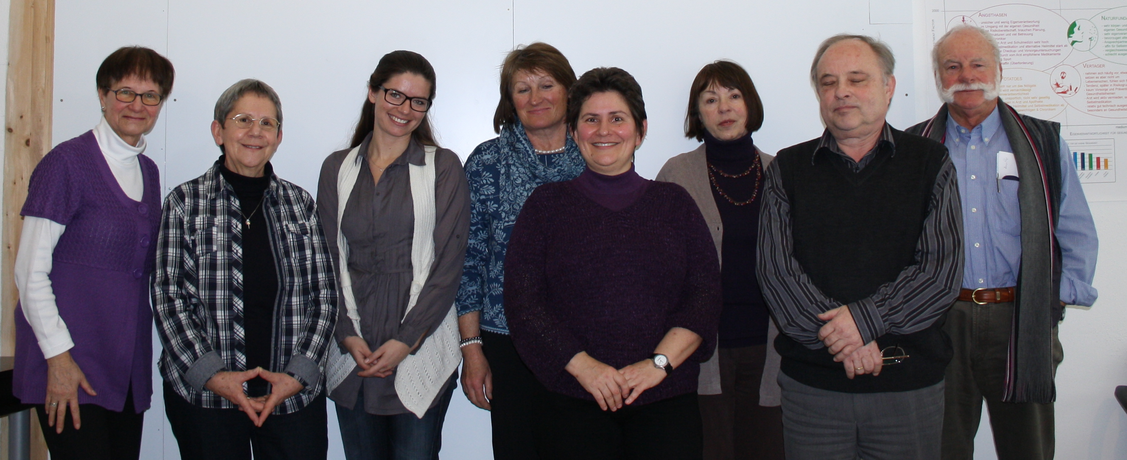
Typenklassifizierung
Schlüsselparameter
Persönlichkeit/Charakter und Lebenseinstellung
Grad, Art und Qualität der sozialen Integration
Technische Affinität (ICT) und Einstellung gegenüber neuen Technologien

Slide 15
Typology Approach

Slide 16
Persona Beispiel
Erfahrungen mit AAL JP/ im Projekt

Slide 17
Erfahrungen mit AAL JP/ im Projekt
Startphase länger als erwartet, wegen AAL JP Struktur
Endnutzerintegration via NGOs nicht ausreichend finanziert
Sprachbarrieren innerhalb des Projekts
Parallele Nutzerintegration empfehlenswert, da interkulturelle Unterschiede größer als erwartet
Super User Konzept und Typologienansatz sinnvoll
Gewisse länderspezifische Probleme einkalkulieren
Compliance für Projektmanagement-Plattform von Anfang an forcieren
Genaue Zielgruppendefinition, da Zielgruppe extrem heterogen

Slide 18
Erfahrungen mit AAL JP/ im Projekt
Integration möglichst vieler Partner in die Methodik- und Konzeptentwicklung sinnvoll
Sicherstellung einer guten informellen Kommunikations- und Informationsbasis (z.B. Stammtisch)
Übersetzungsaufwand nicht unterschätzen
Klare Klärung von Positionen der Overheads
Gute Kommunikation zu NCP und CMU

Slide 19
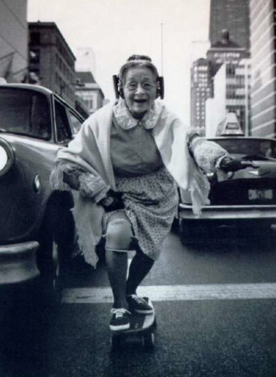
Gerne Fragen fragen...
Koordinator
Katja Popp (M.Sc.)
Herzogstr. 48
80803 München
contact@elisaproject.eu
www.si-screen.eu
www.elisa-project.eu

